Slide 1
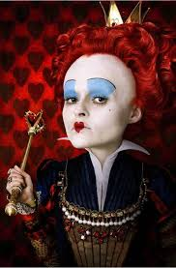
Coevolução: Humanos e Parasitas

Slide 2
Teoria da Rainha Vermelha
"It takes all the running you can do, to keep in the same place." ("É preciso correr o máximo possível, para permanecermos no mesmo lugar.")
Leigh van Valen (1973): "Para um sistema evolutivo, é preciso haver um desenvolvimento contínuo para manter a aptidão relativamente aos sistemas com o qual estão a coevoluir"

Slide 3
Teoria da Rainha Vermelha
Essa “corrida armamentista” pode ser percebida em duas relações ecológicas:
Predação
Parasitismo

Slide 4
Predação

Slide 5
Predação

Slide 6
Parasitismo

Slide 7
Parasitismo

Slide 8
Mas e a nossa espécie?

Slide 9
Neolítico

Slide 10
Mas e a nossa espécie?

Slide 11
Mas e a nossa espécie?

Slide 12
Mas e a nossa espécie?

Slide 13
Obrigado!!!

